Slide 1
速報
No.57
2019年１月23日
サービス・ツーリズム産業労働組合連合会 〒160-0002 東京都新宿区四谷坂町9-6坂町Mビル2F ℡:03-5919-3261
発行人：千葉 崇
ＢＥ ＷＩＤＥ ＯＲＧＡＮＩＺＡＴＩＯＮ
2019春季生活闘争組織拡大への取り組みと
加盟組合取り組み事例の紹介
１．2019春季生活闘争組織拡大への取り組み
私たちがこの産業において組織できているのは約１割程度にとどまっています･･･。
労働組合に加入していない労働者の条件向上に波及効果をもたらすためにも…
同じ会社で働く仲間に労働組合への加入を呼びかけ、職場の声を反映した要求により待遇改善を実現する必要があります。
組合に入っていない契約社員、パートタイマー等の従業員の組織拡大に取り組みましょう！
仲間を
増やそう！
特にユニオンショプ協定を締結している加盟組合は、無期転換した従業員を協定の範囲内に加えるよう
交渉しましょう！
具体的なプロセスや実態把握、加盟組合事例はコチラ⇒

Slide 2
36協定等の締結当事者となるためには 「過半数労働組合」
であることが重要になります。
また、組織率の増加は会社に対する交渉力の強化にもつながります。
次ページの「組織拡大のプロセス」を参考に、組織拡大に
取り組みましょう。
そのためにはプロセスの「ＳＴＥＰ①」にある通り、まずは
自組織の組織実態を把握する必要があります。
下記の表を使って、自組織の組織率を計算してみましょう！
※別添の連合資料「あなたの労働組合は過半数代表？」も合わせて
ご参照ください。
★自組織の組織率の算出方法（それぞれおおよその数字で結構です）★
(1) 組合員数を把握します。
(2) 会社で雇用されているすべての労働者数を把握します。
(3) すべての労働者について、雇用形態別に内訳を把握します。
(1)～(3)の数値を下記表に書き込み、組織率を簡単に算出してみましょう！
① 組織率（すべての労働者に占める組合員数の割合）が50％超であることが重要となります。
② 労働者には、正規労働者・契約社員・パートタイマー・アルバイト・高年齢再雇用者・管理職など、会社が直接雇用するすべての労働者を含みます。
過半数労働組合でない場合、必ず組織拡大に取り組む必要があります。加盟組合の実態に合わせて組織拡大プロセスを提案致しますので、地連又は組織局までお問い合わせください。
また２月に実施する2018年度組織実態調査において、改めて自組織の状況を把握し、組織点検を行うとともに、組織拡大を具体的に進めていきましょう。

Slide 3
２．組織拡大のプロセス
【参考】「組合員の範囲拡大」に向けた統一対応
第７回中央委員会確認（要約）
STEP①
組合員に"組織化の必要性"について徹底した理解を求め、組織化推進のための環境づくりを行います。契約社員やパートタイマー等の人数や雇用条件、労働条件、労働環境などの実態を詳細に把握したうえで、それぞれの実態にあわせた「組織化方針」を策定します。
STEP②
組織化をスムーズに進めるため、組織化対象者の意見集約やニーズの把握につとめます。組合規約と労働協約の改訂項目を確認し、特に労働協約の改訂については組織化を開始するまでに労使協議を行い、改訂作業を行います。
また、経営側に組合の意向を正しく伝え理解を求めます。
STEP③
十分な職場討議と機関手続を経て、組織化方針に基づいて積極的な組織化運動に取り組みます。
※組織化説明会の開催や加入活動を展開し、一斉に組織化を進めます。
※組織化後も引き続き職場集会や懇談会を開催するなど、問題解決にむけての継続的な対応を行います。
STEP④
ユニオンショップ制の加盟組合は、ユニオンショップ協定の改訂手続が必要です。経営側は「組合員の範囲拡大」には抵抗を示すことがありますが、粘り強い交渉で組織拡大が企業に与えるメリットを理解させ、協定の改訂を目指します。
オープンショップ制の加盟組合は、新たな組織拡大の実績をもとにユニオンショップ協定化を目指します。

Slide 4
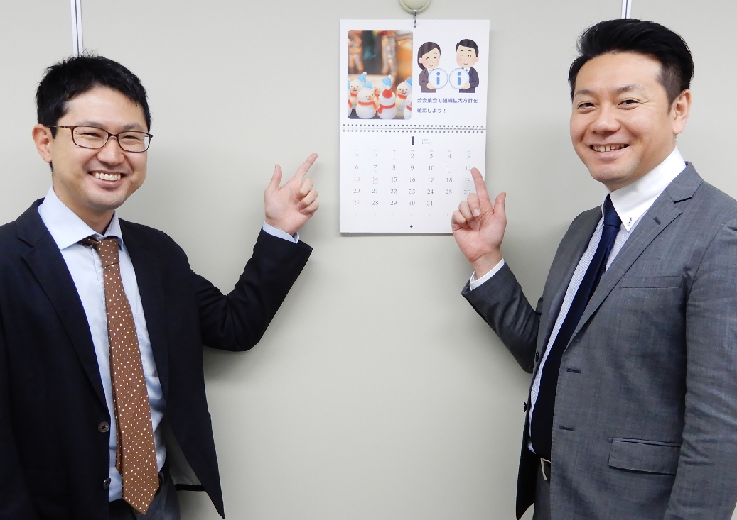
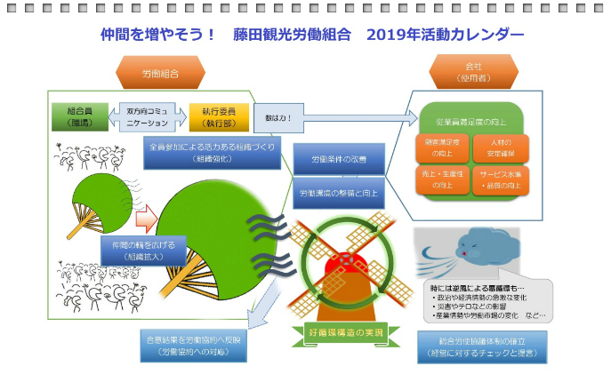
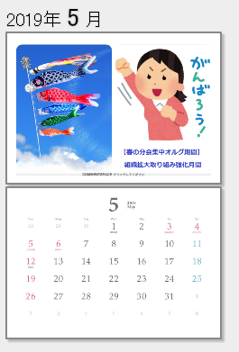
３．企業内組織拡大取り組み事例 ～藤田観光労働組合～
2019年 年間スケジュールを策定し、カレンダーを作成しました。
藤田観光労働組合（齋藤隆委員長）では、“仲間の輪を広げる”を、中期目標とともに活動方針に掲げ、キャリア社員・パートナー社員の組織化に継続的に取り組んでいます。
組織拡大集中取り組み期間でもある分会集中オルグ期間を春（５～６月）・秋（９～10月）に設定するなど、対象者と身近な分会が、計画に沿い主体的に組織拡大を進めることができるよう、組織全体で認識を共有し取り組んでいます。
また、2018年４月にオープンしたグランピング施設「藤乃煌 富士御殿場」や、2018年10月4日にオープンした「ホテルグレイスリー浅草」において組合説明会を行い、新たな事業所でも積極的に加入活動を進めています。
サービス連合
橋本
藤田観光労組
齋藤委員長
サービス連合は、藤田観光労働組合の継続的な取り組みの更なる促進のため、年間スケジュールを共有したうえで組織拡大カレンダーを制作し、提供致しました。春・秋の集中オルグ期間など年間をつうじて組織拡大に関わる具体的な取り組みを盛り込み、分会の取り組みを促進する内容となっております。
↑ 表紙イメージ ↑
一部抜粋イメージ →
サービス連合は、藤田観光労働組合をはじめ、組織拡大に特に注力する加盟組合と更に連携を深め、引き続き活動を支援していきます！
サービス連合では、今回ご紹介した加盟組合における組織拡大にむけた取り組みの事例共有や資料提供をはじめ、加盟組合の会議などに参加し組織拡大の意義について説明するなど、加盟組合の組織拡大にむけた取り組み支援を行っています。各組織においても、さらなる組織拡大を目指し、サービス連合全体で取り組みましょう。

